Slide 1

CHÀO MỪNG CÁC THẦY CÔ VỀ DỰ GIỜ, THĂM LỚP

Slide 2
Ôn bài cũ: “Quan hệ từ”.
Quan hệ từ là gì? Đặt câu với một quan hệ từ hoặc một cặp quan hệ từ.
Hãy xác định các cặp quan hệ từ trong những câu sau và cho biết chúng biểu thị quan hệ gì?
a) Nếu rừng cây bị chặt phá xác xơ thì mặt đất sẽ ngày càng vắng bóng chim.
Nếu…thì biểu thị quan hệ giả thiết – kết quả.
b) Vì chúng em vệ sinh trường lớp hằng ngày nên trường em luôn sạch đẹp.
Vì…nên biểu thị quan hệ nguyên nhân – kết quả.

Slide 3
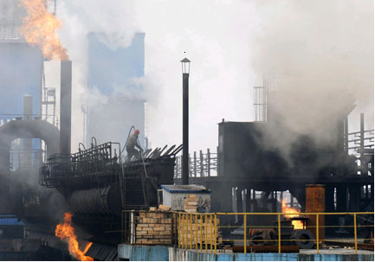

Slide 4
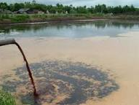

Slide 6
Bài tập 1: Đọc đoạn văn sau và thực hiện nhiệm vụ nêu ở bên dưới:
Thành phần môi trường là các yếu tố tạo thành môi trường: không khí, nước, đất, âm thanh, ánh sáng, lòng đất, núi, rừng, sông, hồ, biển, sinh vật, các hệ sinh thái, các khu dân cư, khu sản xuất, khu bảo tồn thiên nhiên, cảnh quan thiên nhiên, danh lam thắng cảnh, di tích lịch sử và các hình thái vật chất khác.
a) Phân biệt nghĩa của các cụm từ: khu dân cư, khu sản xuất, khu bảo tồn thiên nhiên.
b) Mỗi từ ở cột A dưới đây ứng với nghĩa nào ở cột B?
A
Sinh vật
Sinh thái
Hình thái
B
Quan hệ giữa sinh vật (kể cả người) với môi trường xung quanh.
Tên gọi chung các vật sống, bao gồm động vật, thực vật và vi sinh vật, có sinh ra, lớn lên và chết.
Hình thức biểu hiện ra bên ngoài của sự vật, có thể quan sát được.

Slide 7
Bài tập 1: Đọc đoạn văn sau và thực hiện nhiệm vụ nêu ở bên dưới:
Thành phần môi trường là các yếu tố tạo thành môi trường: không khí, nước, đất, âm thanh, ánh sáng, lòng đất, núi, rừng, sông, hồ, biển, sinh vật, các hệ sinh thái, các khu dân cư, khu sản xuất, khu bảo tồn thiên nhiên, cảnh quan thiên nhiên, danh lam thắng cảnh, di tích lịch sử và các hình thái vật chất khác.
a) Phân biệt nghĩa của các cụm từ: khu dân cư, khu sản xuất, khu bảo tồn thiên nhiên.
- Khu dân cư: khu vực dành cho nhân dân ở và sinh hoạt.
- Khu sản xuất: khu làm việc của nhà máy, xí nghiệp.
- Khu bảo tồn thiên nhiên: khu vực trong đó các loài cây, con vật và cảnh quan thiên nhiên được bảo vệ, giữ gìn lâu dài.

Slide 8



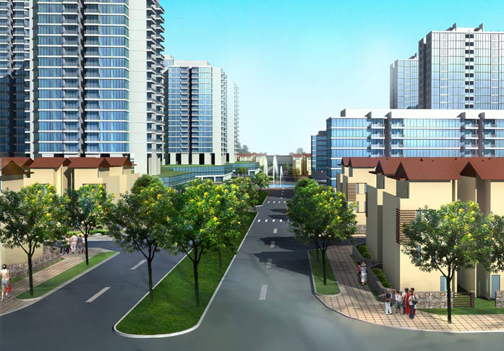
Khu dân cư

Slide 9






Khu sản xuất

Slide 10
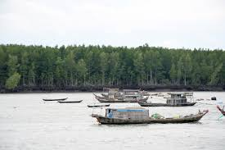
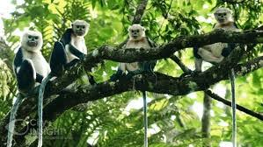
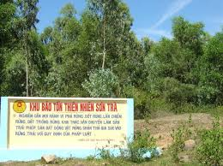
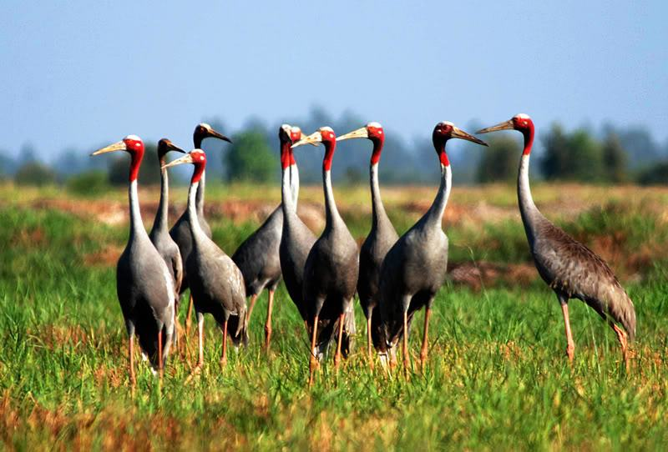
Khu bảo tồn thiên nhiên Cần Giờ
Sếu đầu đỏ (Vườn quốc gia Tràm Chim)
Khu bảo tồn thiên nhiên

Slide 11
Bài tập 1: Đọc đoạn văn sau và thực hiện nhiệm vụ nêu ở bên dưới:
Thành phần môi trường là các yếu tố tạo thành môi trường: không khí, nước, đất, âm thanh, ánh sáng, lòng đất, núi, rừng, sông, hồ, biển, sinh vật, các hệ sinh thái, các khu dân cư, khu sản xuất, khu bảo tồn thiên nhiên, cảnh quan thiên nhiên, danh lam thắng cảnh, di tích lịch sử và các hình thái vật chất khác.
a) Phân biệt nghĩa của các cụm từ: khu dân cư, khu sản xuất, khu bảo tồn thiên nhiên.
- Khu dân cư: khu vực dành cho nhân dân ở và sinh hoạt.
- Khu sản xuất: khu làm việc của nhà máy, xí nghiệp.
- Khu bảo tồn thiên nhiên: khu vực trong đó các loài cây, con vật và cảnh quan thiên nhiên được bảo vệ, giữ gìn lâu dài.

Slide 12
Bài tập 1: Đọc đoạn văn sau và thực hiện nhiệm vụ nêu ở bên dưới:
Thành phần môi trường là các yếu tố tạo thành môi trường: không khí, nước, đất, âm thanh, ánh sáng, lòng đất, núi, rừng, sông, hồ, biển, sinh vật, các hệ sinh thái, các khu dân cư, khu sản xuất, khu bảo tồn thiên nhiên, cảnh quan thiên nhiên, danh lam thắng cảnh, di tích lịch sử và các hình thái vật chất khác.
a) Phân biệt nghĩa của các cụm từ: khu dân cư, khu sản xuất, khu bảo tồn thiên nhiên.
b) Mỗi từ ở cột A dưới đây ứng với nghĩa nào ở cột B?
A
Sinh vật
Sinh thái
Hình thái
B
Quan hệ giữa sinh vật (kể cả người) với môi trường xung quanh.
Tên gọi chung các vật sống, bao gồm động vật, thực vật và vi sinh vật, có sinh ra, lớn lên và chết.
Hình thức biểu hiện ra bên ngoài của sự vật, có thể quan sát được.

Slide 13
Bài tập 1: Đọc đoạn văn sau và thực hiện nhiệm vụ nêu ở bên dưới:
Bài tập 3: Thay từ bảo vệ trong câu sau bằng một từ đồng nghĩa với nó:
Chúng em bảo vệ môi trường sạch đẹp.
Chúng em giữ gìn môi trường sạch đẹp.
Chúng em gìn giữ môi trường sạch đẹp.

Slide 14
TRÒ CHƠI Ô CHỮ
1
L
Á
P
H
Ổ
I
X
A
N
H
2
T
Ế
T
T
R
Ồ
N
G
C
Â
Y
3
M
Ư
Ờ
I
N
Ă
M
4
B
Ú
P
T
R
Ê
N
C
À
N
H
5
V
Ệ
S
I
N
H
T
R
Ư
Ờ
N
G
L
Ớ
P
6
T
U
Y
Ê
N
T
R
U
Y
Ề
N
Một trong những hành động của chúng ta
để giúp mọi người hiểu rõ hơn một phong trào
hay chủ trương nào đó…
Trẻ em như ….
Biết ăn, ngủ, biết học hành là ngoan.
Vì lợi ích … trồng cây
Vì lợi ích trăm năm trồng người.
Một trong những việc làm
hàng ngày ở lớp của các bạn học sinh.
Mùa xuân là … ……………………
Làm cho đất nước càng ngày càng xuân.
Người ta thường ví rừng với hình ảnh này.
B
Ả
O
V
Ệ
M
Ô
I
T
R
Ư
Ờ
N
G

Slide 15

Tiết học kết thúc
Xin chân thành cảm ơn quý thầy cô

